Slide 1
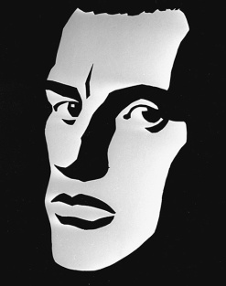

Slide 2
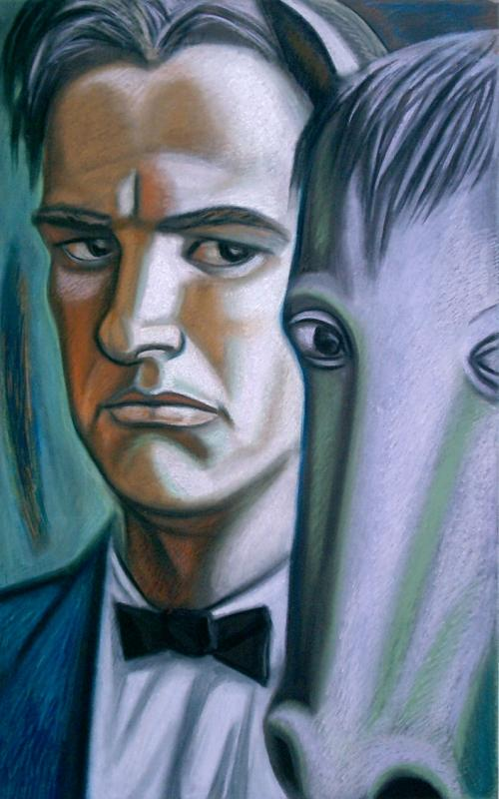
Владимир Маяковский «Хорошее отношение к лошадям»

Slide 3
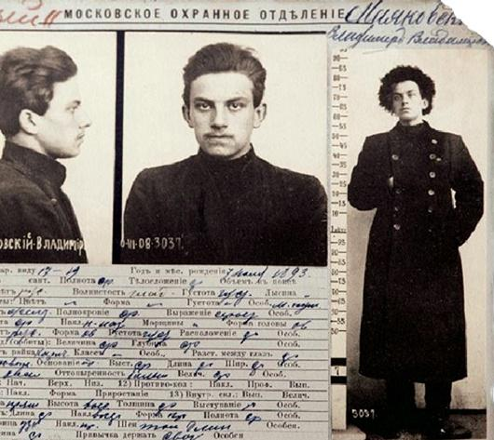
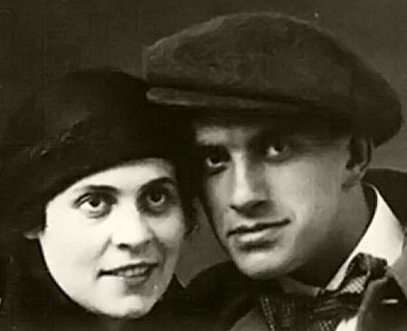
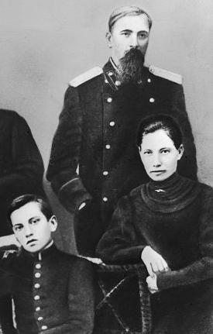
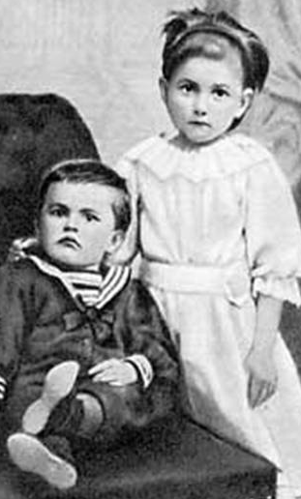
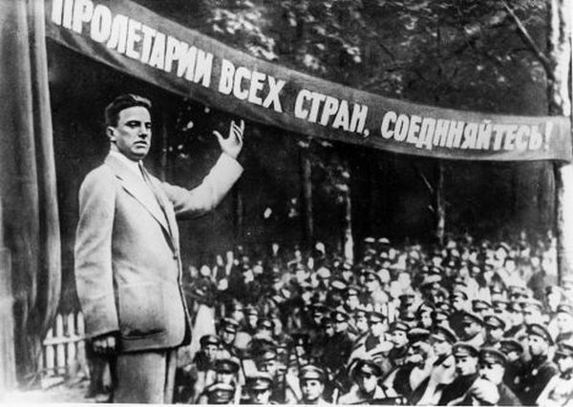

Slide 4
Каким я представляю себе Владимира Маяковского?

Slide 5
Владимир Маяковский

Slide 6
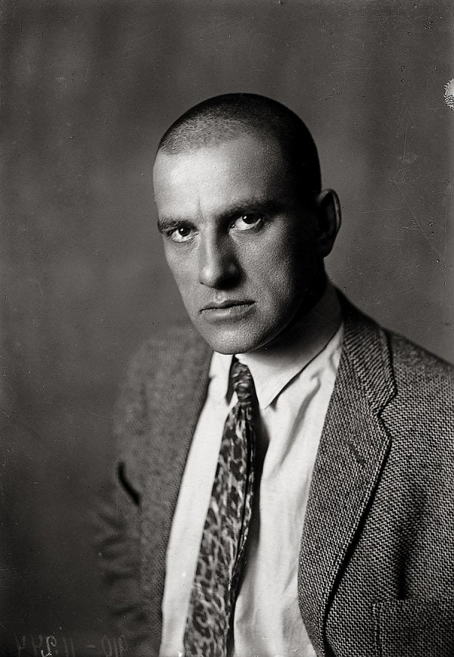
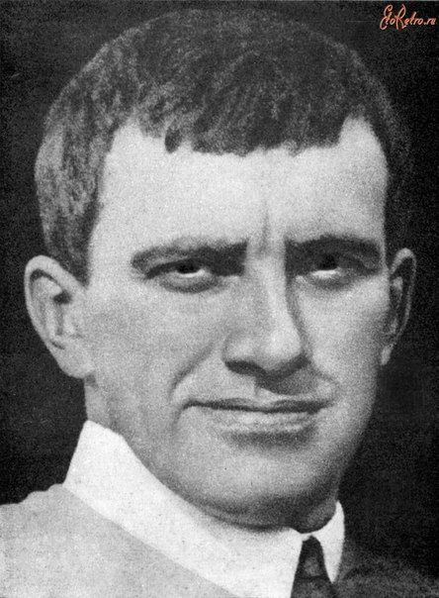
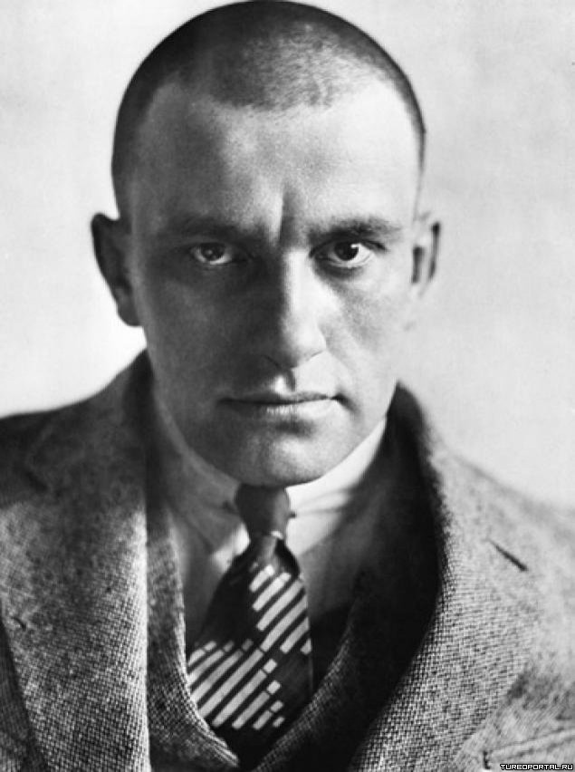
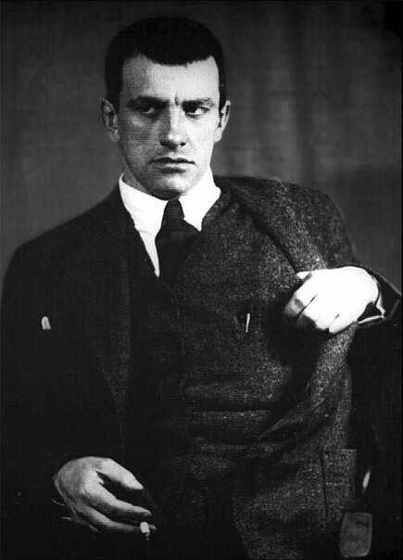
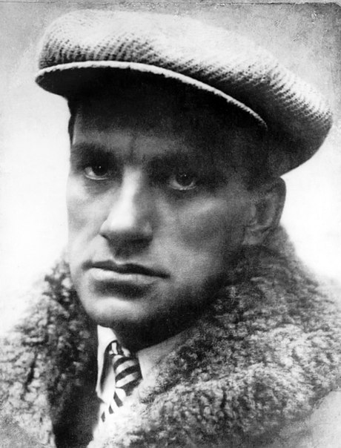

Slide 8
ГРОХНУЛАСЬ – СГРУДИЛИСЬ – ПОДОШЕЛ – РВАНУЛАСЬ – ВСТАЛА – РЖАНУЛА – ПОШЛА.

Slide 9
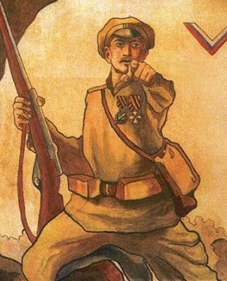
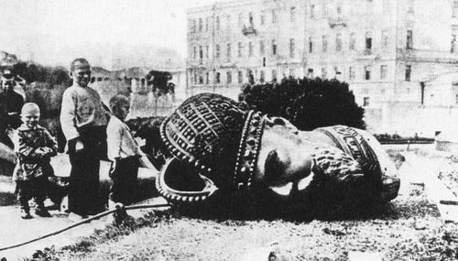
ИСТОРИЧЕСКАЯ ПРОЕКЦИЯ
ГРАЖДАНСКАЯ ВОЙНА
РЕВОЛЮЦИЯ
РАЗРУХА
ГРАБЕЖИ
ГОЛОД
УБИЙСТВА
БОЛЕЗНИ
БЕЗВЕРИЕ

Slide 10
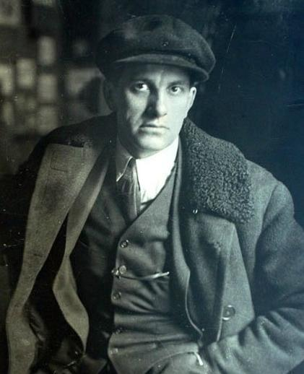
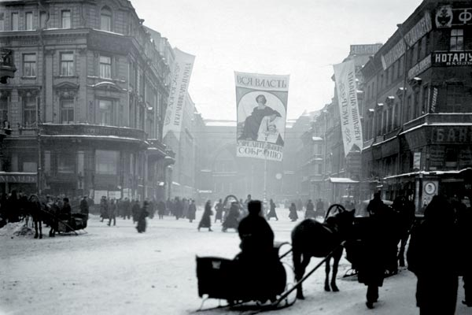
МОСКВА, январь 1918 года
Улица Кузнецкий Мост

Slide 11
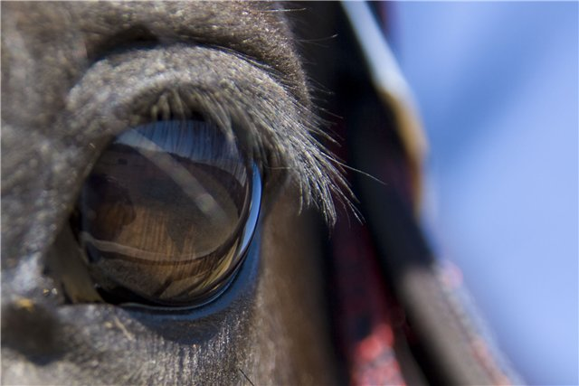
«Подошел и вижу глаза лошадиные…»

Slide 12
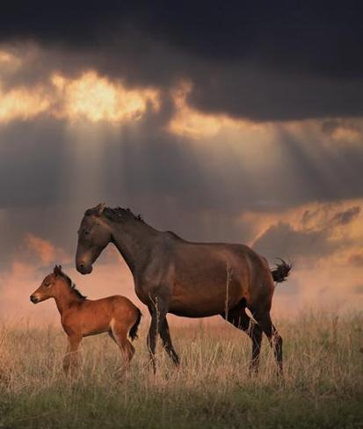
«Пришла веселая, стала в стойло… И всё ей казалось –
она жеребенок, и стоило жить, и работать стоило».

Slide 13
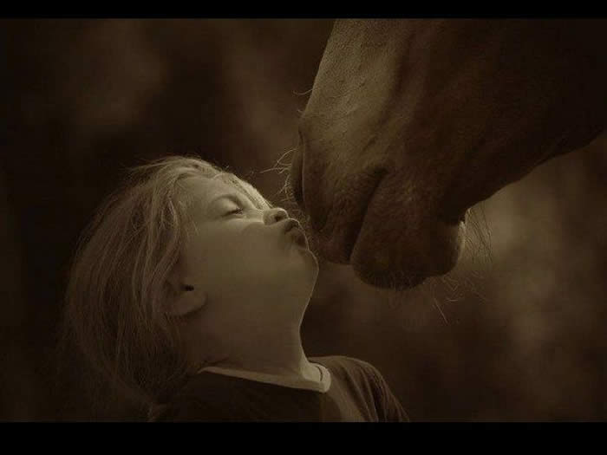

Slide 14
«Все мы немного лошади…»

Slide 15
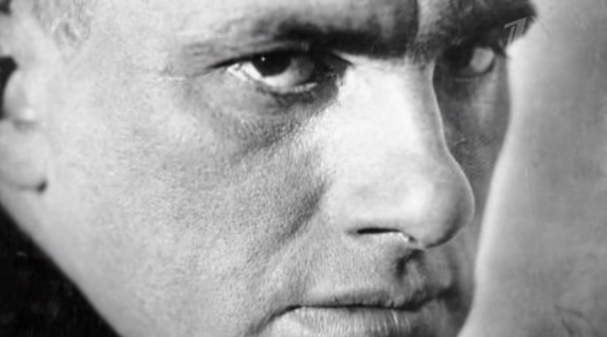
«Незаконченное предложение…»
Сегодня на уроке…
… я понял, что….
… меня удивило…
… я почувствовал…

Slide 16
Домашнее задание:
1) эссе «Мой взгляд на Маяковского»;
2) сравнить бытовую зарисовку М. Горького «В больном городе» и стихотворение В. Маяковского «Хорошее отношение к лошадям».

Slide 17
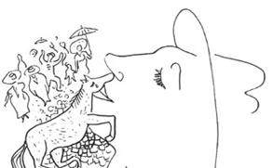
Спасибо
за отличную работу!

